Slide 1

首頁
關廟好地方
由來
特產
小吃

Slide 2
由來
關廟區早期原為平埔族西拉雅族新港社的舊墾地，在明鄭時期因漢人自臺江內海（今安平區），溯航新港溪（今鹽水溪），及其上游許縣溪（今之許縣溪）進入新豐里，墾荒聚落稱香洋社（明鄭氏臺灣軍備圖記內之小香洋民社），而被迫移至今日的龍崎區（舊名『番社』）方面（今牛埔、大坪二村）。1718年(清康熙57年)，先民在此設立「山西堂」，主祀關聖帝君，廟堂一帶便俗稱為「廟街仔」，也稱為「關帝廟街」。1920年臺灣地方改制，將此地易名為「關廟」，設「關廟庄」，劃歸臺南州新豐郡管轄，戰後改設臺南縣關廟鄉，2010年12月25日改稱關廟區。

Slide 3
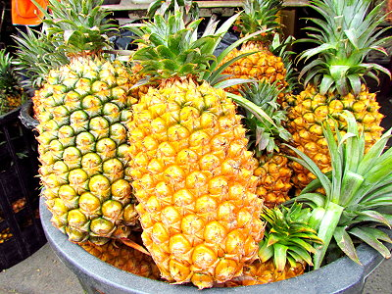
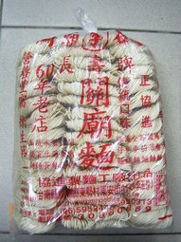
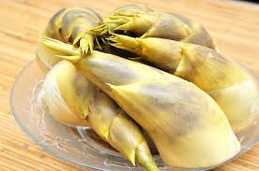
特產
關廟三寶
鳳梨
關廟麵
竹筍

Slide 4
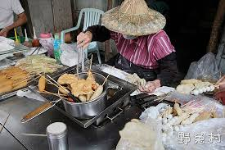
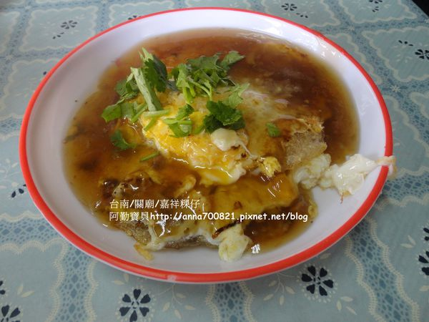
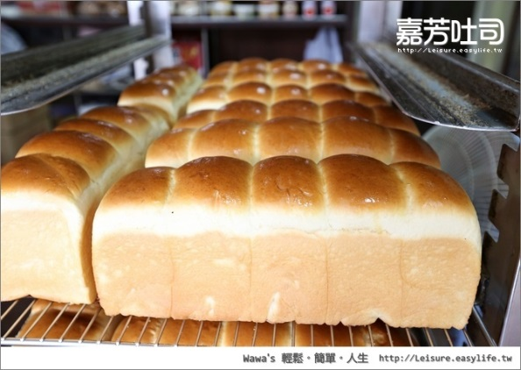
小吃
阿婆甜不辣
嘉祥粿仔
嘉芳吐司

